Slide 1
Chapitre : L’électricité autour de nous

Slide 2
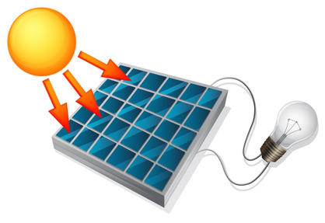
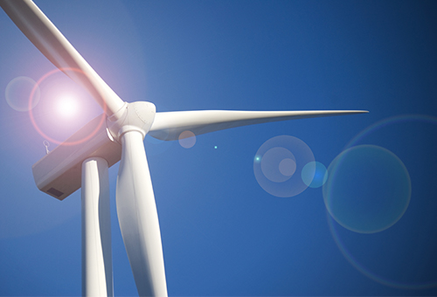

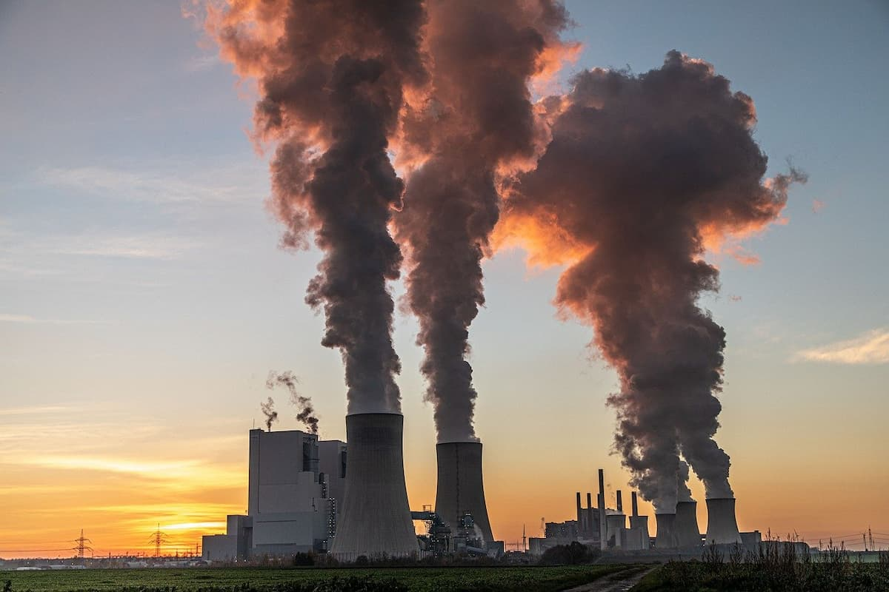
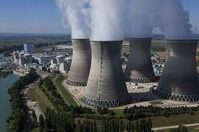
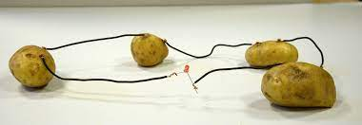
Comment produire de l’électricité ?
Energie solaires
Energie éolienne
Energie hydrolique
Energie fossile
Energie nucléaire
Energie chimique

Slide 3
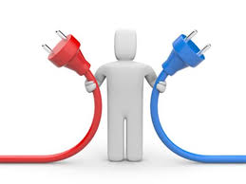
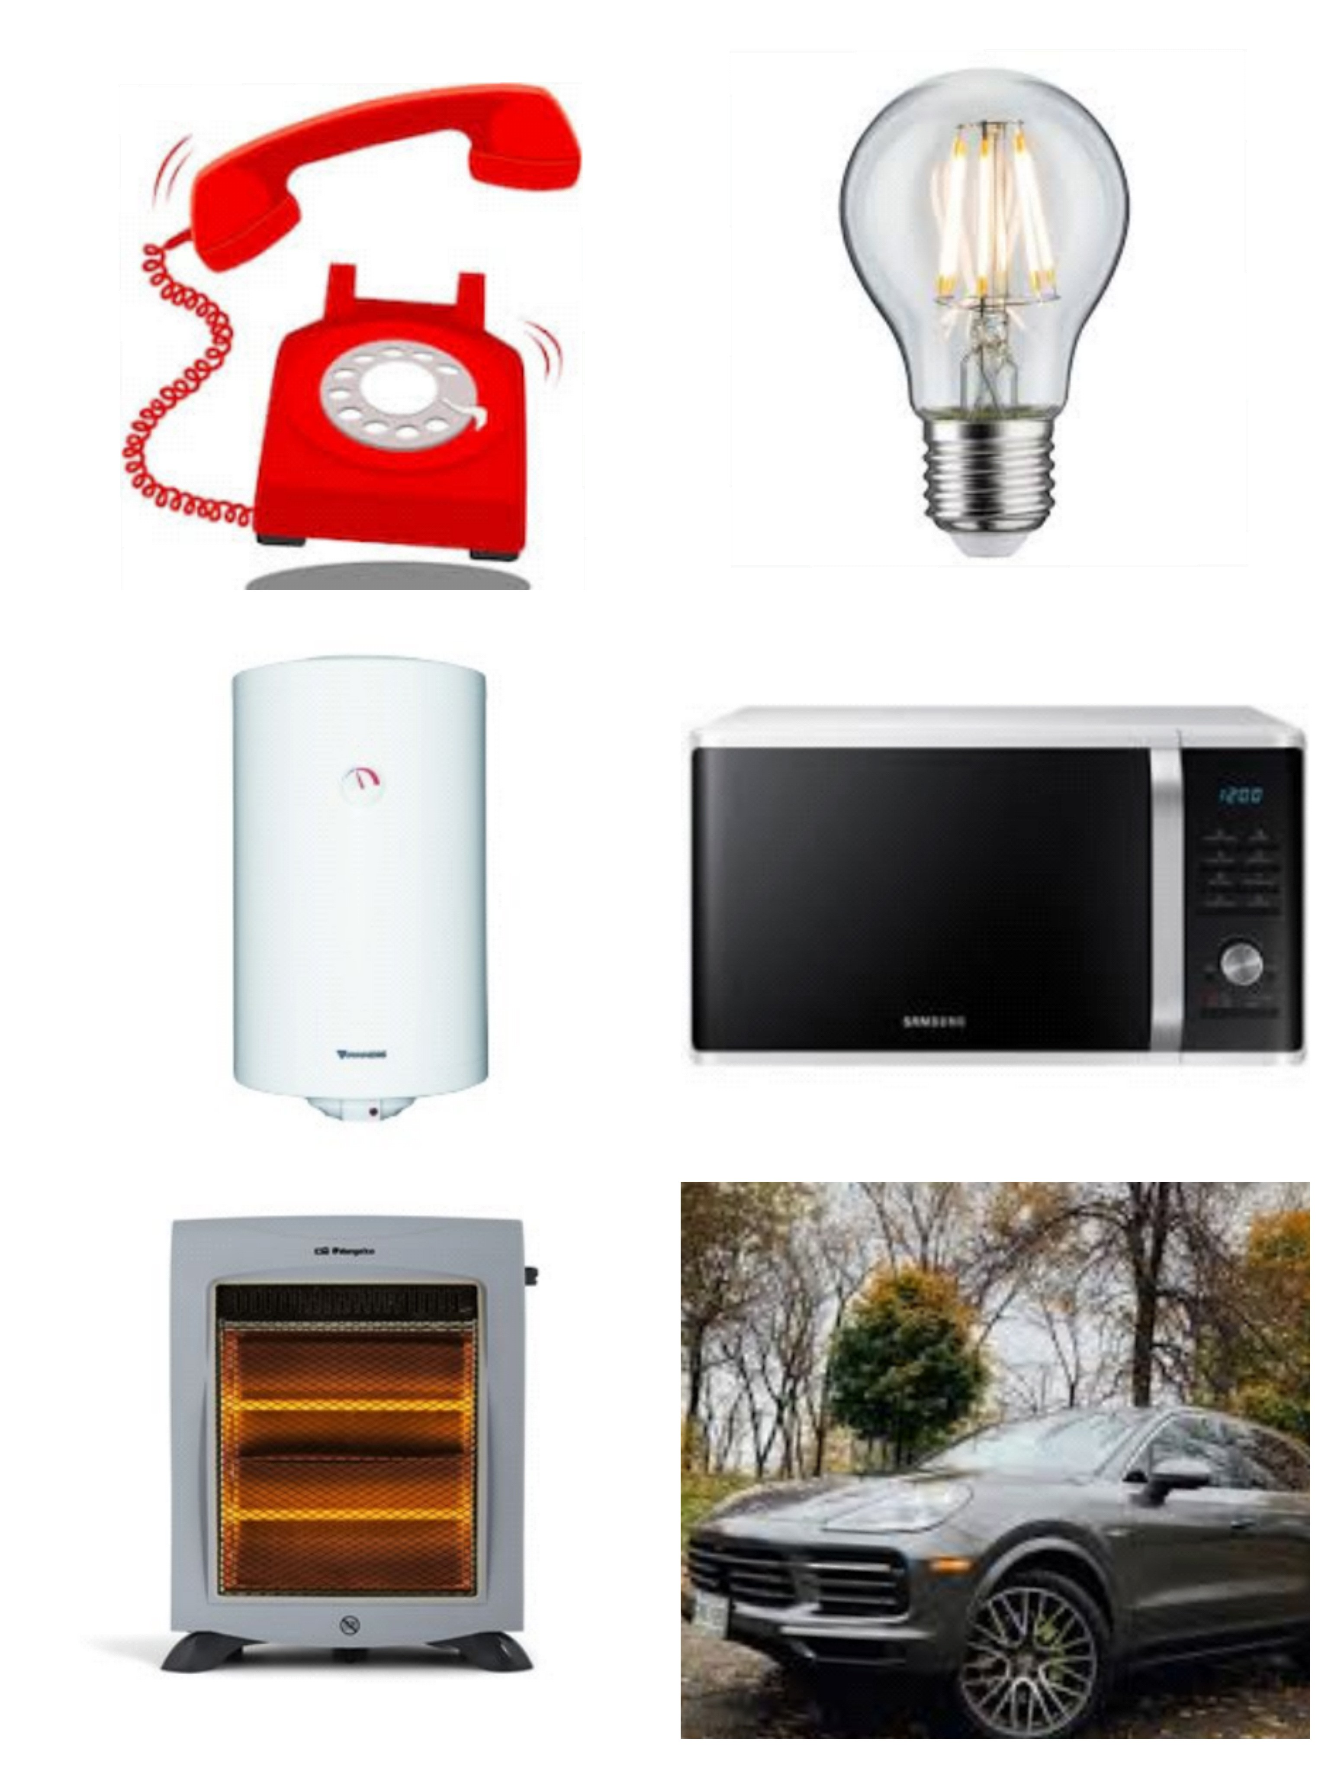
Quels sont les utilisation de l'électricité ?
L’électricité a changé la vie de l’humanité. Cependant, cette dernière est devenue indispensable dans notre vie quotidienne.
Elle est employée dans de nombreux usages domestiques et industriels notamment: communiquer, s’éclairer, se laver, se nourrir, se chauffer, se déplacer, etc.

Slide 4
Conclusion
Lors d'un changement d'état d'un corps pur, la température reste constante, mais pour un mélange, elle varie.

